Slide 1
مفهوم التَّطَوُّع و أهميته

Slide 2
مفهوم التَّطَوُّع و أهميته
مفهوم التَّطَوُّع و أهميته
التَّطَوُّع
التَّطَوُّع: هو بذل الجهد و الوقت أو المال أو الثلاثة معاً عن رغبة و اختيار بغرض أداء خدمة اجتماعية أو مبادرة ذاتية دون توقّع أجر مالي
مأخوذ من الطَّوْع , قال الله تعالى :
و التطوّع تقديم الخير للآخرين فالله تعالى لا يضيع أجر المحسنين قال تعالى:
الوحدة الرابعة
4

Slide 3
مفهوم التَّطَوُّع و أهميته
التَّطَوُّع
العمل التَّطوُّعي : ممارسة إنسانية ارتبطت ارتباطاً وثيقاً بكل معاني الخير و الحب عند المجموعات البشرية منذ القِدَم
المُتَطَوِّع :
من يُسَخِّرُ نفسه و وقته و جهده أو ماله بطواعية لمساعدة الآخرين بما لا يلزمه
الوحدة الرابعة
4

Slide 4
التَّطَوُّع
مفهوم التَّطَوُّع و أهميته
صفات المُتَطَوِّع
الإخلاص في العمل
1
الإيثار , و هو عكس الأنانية: حيث يُقدِّم الشخص مصالح الآخرين دون الإضرار بنفسه
2
الأمانة, فلا بد أن يكون المُتَطَوِّع أميناً بما أُسنِدَ إليه من عمل , سواء أكان العمل التطوعي في مدرسته أم في المؤسسات الحكومية أم الأهلية المرخّص لها.
الوحدة الرابعة
3
4
القدرة على تحمُّل لمسؤوليّة و ضغوط العمل
4
القدرة على العمل بروح الفريق الواحد
5
احترام قوانين العمل التطوعي و التزام آدابه
6
حسن معاملة الآخرين و ذلك بان يكون المتطوع لطيفاً في تعامله , و لا يُتْبع عمله بالمنِّ و الأذى
7

Slide 5
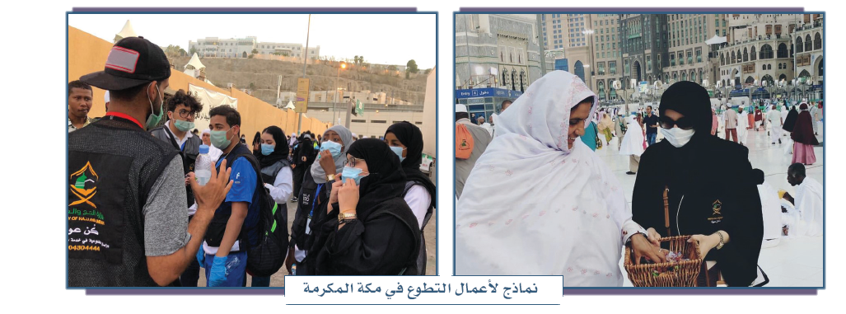
مفهوم التَّطَوُّع و أهميته
نماذج لأعمال التطوع في مكة
التَّطَوُّع
الوحدة الرابعة
4

Slide 6
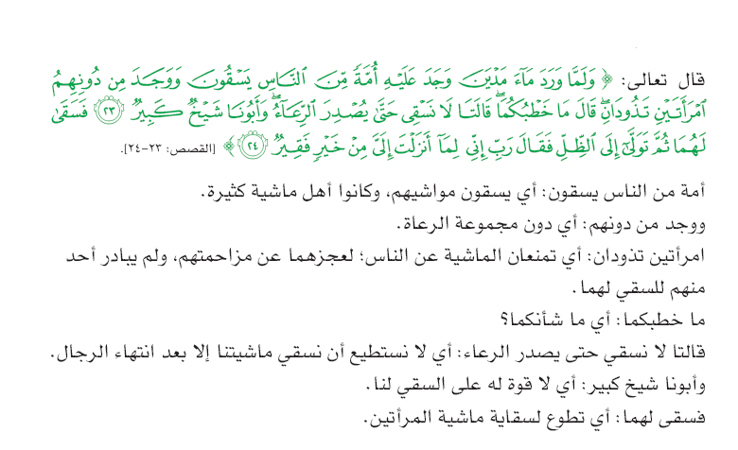
نشاط 1
التَّطَوُّع
مفهوم التَّطَوُّع و أهميته
ورد في القرآن الكريم أمثلة كثيرة للتطوع , منها قصة نبينا موسى عليه السلام مع ابنتي شعيب عليه السلام حيث قدّم لهما المساعدة تطوّعاً منه .
الوحدة الرابعة
4
أ- أين تقع مدين في وطننا المملكة العربية السعودية؟
تقع مدينة مدين قرب مدينة البدع التابعة لتبوك وتحديداً في شمال غرب المملكة
ب- يستنتج الطلبة معاني التطوع و أخلاق المتطوعين في هذه القصة
المبادرة والإسراع لعمل الخير وبذل الجهد من صفاته الإخلاص والأمانة والقدرة على تحمل المسؤولية

Slide 7
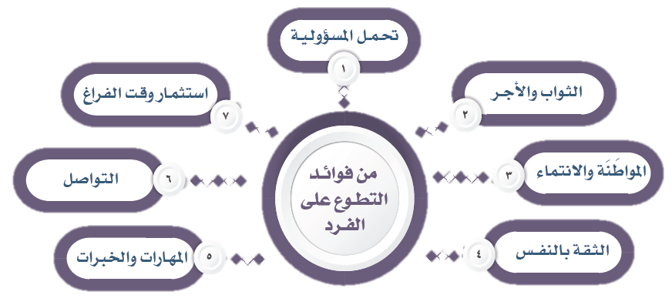
مفهوم التَّطَوُّع و أهميته
أهمية التَّطَوُّع
التَّطَوُّع
تحرص المجتمعات المتطورة و الحضارية على أن يُقدّم أفرادها أعمالاً تطوعية
حيث يُقاس تطور الدول و تقدمها من بين عوامل أخرى بحجم المنظمات التطوعية, و عدد الأفراد المتطوعين فيها. و تبرز أهمية العمل التطوعي في كونه يحقّق أهدافاً خاصة بالمتطوع نفسه و أهدافاً خاصة بالمجتمع و الوطن
الوحدة الرابعة
4

Slide 8
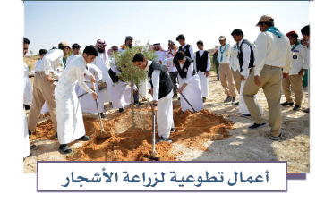
التَّطَوُّع
مفهوم التَّطَوُّع و أهميته
للتطوّع فوائد أخرى تعود على المجتمع , مثل :
1
2
مساندة الجهود الحكومية , و توسيع المشاركة المجتمعية
تعزيز الترابط الاجتماعي , و تعلّم العمل الجماعي
الوحدة الرابعة
3
الإسهام في سد احتياجات المجتمع
4
4
5
غرس القيم الصالحة في المجتمع و التشجيع على حب العمل
تحقيق الأمن الشّامل , و الحد من السلوك المنحرف

Slide 9
التَّطَوُّع
نشاط 2
مفهوم التَّطَوُّع و أهميته
يملأ الطلبة الفراغات الآتية بما يناسبها :
الوحدة الرابعة
4
العمل التطوعي | نوعه | مجاله | فائدته
توزيع الورود على المرضى في المستشفيات | مؤسسي | خدمة المجتمع | إدخال السرور على المرضى
جمع التبرعات | فردي | خدمة المجتمع | المساعدة في توفير احتياجات الفقراء
إنشاء حملات للتبرع بالدم | مؤسسي | خدمة المجتمع | توفير العناء على المواطنين
المساعدة في تنظيف المسجد | فردي | خدمة المجتمع و الدين | الحفاظ على المساجد

Slide 10
التَّطَوُّع
مفهوم التَّطَوُّع و أهميته
لكي تُحقّق الأعمال التطوعية أهدافها فإنّه ينبغي التزام عدد من الضوابط , منها:
1
2
الوحدة الرابعة
أن تكون الأعمال التطوعية المؤسسية و الجماعية تحت إشراف جهات حكومية أو مؤسسات مرخّص لها
أن يكون العمل التطوعي مناسباً لعمر المتطوع
4
3
أن تكون الأعمال التطوعية الفردية موافقة لأنظمة الدولة و تعليماتها
4
5
أن يكون المتطوع أميناً , و على خُلُق حَسَن
أن يكون العمل التطوعي مفيداً للمجتمع

Slide 11
انتهى الدّرس

